Slide 1


Erasmus+ korkeat matkakulut
KA1 Yleissivistävä koulutus (9.9.2022)

Slide 2
Osallisuustuki ja poikkeukselliset kulut
Inclusion support for organisations (Unit cost –tuki)
Inclusion support for participants (Real cost –tuki)
Exceptional costs for visa and other entry requirements (Real cost –tuki)
Exceptional costs for expensive travel (Real cost –tuki)

Slide 3
Erasmus+ -liikkuvuushakemuksissa
Tuki haetaan, toteutetaan ja raportoidaan joko ”unit cost” yksikkötukena tai todellisiin kuluihin perustavana tukena ”real cost”
Kun unit cost ei riitä
Unit Cost
Real Cost
Unit Cost –tuen sijaan voit hakea Real Cost -tukea
Yleensä avustussumma on erilaiset ”Unit Cost” -tuet yhteensä
Esim. 2 osallistujan matkat on real cost –tuella ja muut matkustavat unit cost -tuella
Esim. korkeat matkakulut

Slide 4

Exceptional costs for expensive travel
Korkeat matkakulut
  Jos välimatkalaskurin mukainen euromääräinen matkakorvaus kattaa alle 70 % matkan todellisista kuluista. Kuluista korvataan 80 % tukikelpoisista kustannuksista.
    Matkakulu siis haetaan joko tavanomaisena matkakuluna tai poikkeuksellisena kuluna.
      eli unit cost tai real cost
    Korkeita matkakuluja voi olla myös esimerkiksi kalliit tavarat tai laitteet, jotka liittyvät olennaisesti liikkuvuusjaksoon
    Välimatkalaskuri https://bit.ly/3cyVjwk
BM on englanninkielinen ja siksi käsitteet englanniksi
Real Cost

Slide 5
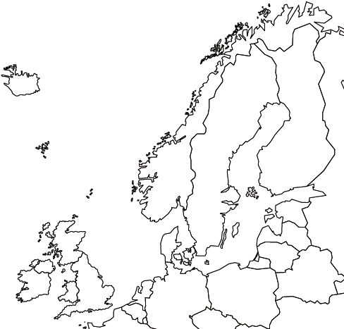
Exceptional costs for expensive travel
Unit Cost
Real Cost
Kittilä – Pariisi yhteensä 605 €
  Lento 520 €
  Junat Ranskassa 70 €
  Bussit Kittilässä 15 €
70 % eli pitää olla yli 514 €
  (Kaava 70 % = välimatkalaskurin summa / 0,7)
Tuki 80 % on 484 €
Kittilä – Pariisi
  välimatkalaskurilla 2440 km
  Unit Cost -tuki 360 €/osallistuja
Helppoa:
tukisumma välimatkalaskurista
tositteena toimii osallistumistodistus
loppuraportissa ilmoitetaan kilometrimäärä toteutuman mukaan
”Hyöty” tässä tapauksessa 124 € + lisätyö:
matkakulujen ennakkolaskelma, kulujen kuvaukset ja kattavat perustelut hakulomakkeessa,
kuittien/tositteiden/osallistumistodistusten keräys,
loppuraportissa todellisten kulujen erittely ja kuittien/tositteiden skannaus / ote organisaation matkajärjestelmästä (esim. M2 matkalasku)
Real Cost

Slide 6
Exceptional costs for expensive travel
Kertaus
Real Cost
Hankkeet voivat hakea korkeita matkakuluja, jolloin tuki on 80% kuluista
Hakuvaiheessa ennakkolaskelma ja kuvaus perusteluineen (matkat tulee toteuttaa taloudellisella tavalla)
  Voi hakea, jos välimatkalaskurin mukainen korvaus ei kata vähintään 70 % osallistujan matkakuluista, kansallinen toimisto hyväksyy tai hylkää
Muista oman organisaatiosi ohjeet: Hakemuksen perusteluissa ja loppuraportin kulujen todentamissa noudatetaan hakijan organisaation matkakorvaussääntöjä
Jos tuki myönnetään korkeiden matkojen mukaan niin kyseiseen liikkuvuuteen ei saa välimatkalaskurin mukaista korvausta
Hakemus on englanninkielinen ja siksi käsitteet englanniksi

Slide 7
Yhteystiedot Erasmus+ yleissivistävä koulutus
Sirkka Säikkälä, sirkka.saikkala(@)oph.fi, 0295 338 583
Liisi Airas, liisi.airas(@)oph.fi, puh. 0295 331 565
Maive Matikainen, maive.matikainen( @ )oph.fi, puh. 0295 338 613
Katariina Petäjäniemi, katariina.petajaniemi( @ )oph.fi, puh. 0295 338 506
Liity kv.yleissivistävä -sähköpostilistalle: https://lista.edu.fi/sympa/subscribe/kv.yleissivistava
Facebookissa: Kansainvälisyyttä kouluille
Facebookissa: Koulujen KV-hankeaktiivit keskusteluryhmä
Facebookissa akkreditoiduille suljettu ryhmä: Erasmus+ yleissivistävän koulutuksen akkreditointi
Instagramissa: @kansainvalisyyttakouluille sekä @erasmusplusfinland
Twitterissä @EDUFI_GeneralEd

